Slide 1

组会报告
2024年04月02日
叶昌庆

Slide 2
目录
1、方案一低噪放大器仿真结果

Slide 3
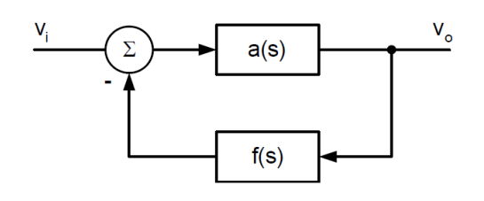
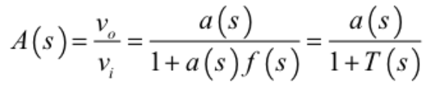
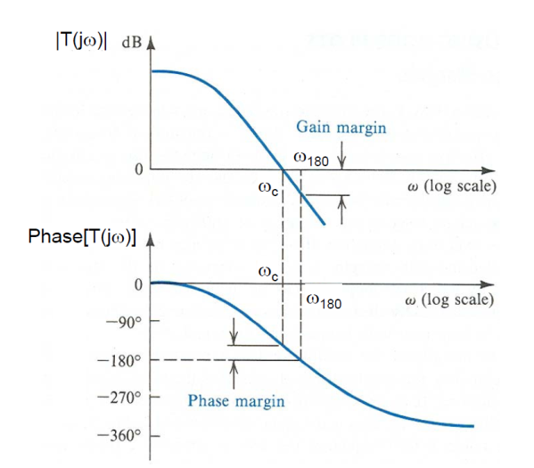
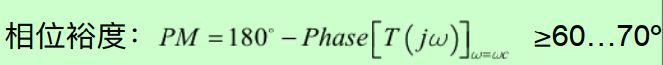
系统稳定性
反馈系统：
T(s)：环路增益

Slide 4
8级JFET放大
在100Hz~100kHz频带范围内，稳定60dB增益
相位裕度：101.59°

Slide 5
阶跃响应
不存在过冲现象，放大器表现稳定
（存在直流偏置是为了保证JFET静态工作点）

Slide 6
原理图设计

